Slide 1
Проект «Мама лучшая на свете»

Slide 2
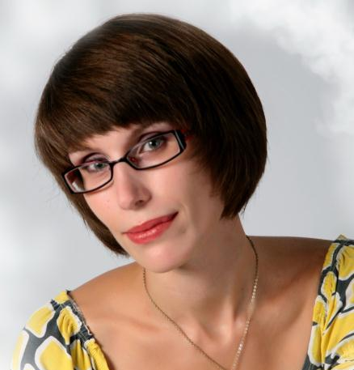
Мама
Много мам на белом свете,
Всей душой их любят дети.
Только мама есть одна,
Всех дороже мне она.
Кто она? Отвечу я:
Это мамочка моя!

Slide 3
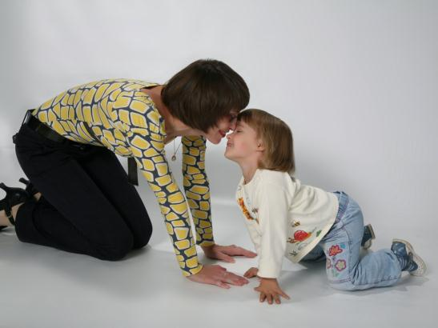
Моя мама – самый дорогой человек для меня. Я её очень люблю. Ближе неё у меня никого нет.
Мою маму зовут Наталья Владимировна, ей 36 лет. Она молодая и красивая. Мама работает бухгалтером. Каждое утро она отвозит мою сестренку Дашу к няне и едет на работу. А вечером она проверяет, а иногда и помогает делать мне уроки.

Slide 4
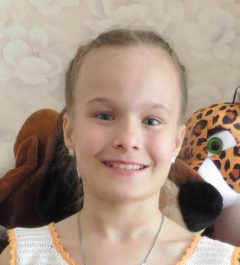
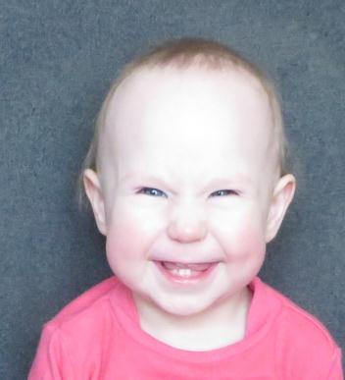
Мама очень трудолюбивая и умелая. Она всегда все успевает: и приготовить, и прибраться. Мама так вкусно готовит, что мы всегда просим добавки. У мамы есть хобби, она любит вязать. Нам с Дашей она связала носки и кофты.
Мама всегда заботится о нас и переживает, если что-то не так. Моя мама очень добрая. Правда, когда мы с Дашей балуемся, она бывает строгая и может нас иногда поругать.

Slide 5
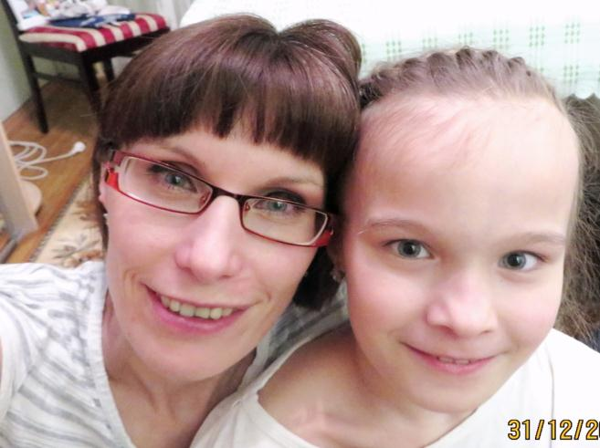
Я очень люблю свою маму, она — мой лучший друг. Я рассказываю ей все мои секреты и тайны. Мама всегда поймет и поможет. Я стараюсь не огорчать её своими поступками. Делаю дома сюрпризы для мамы, чтобы у неё всегда было хорошее

